Slide 1
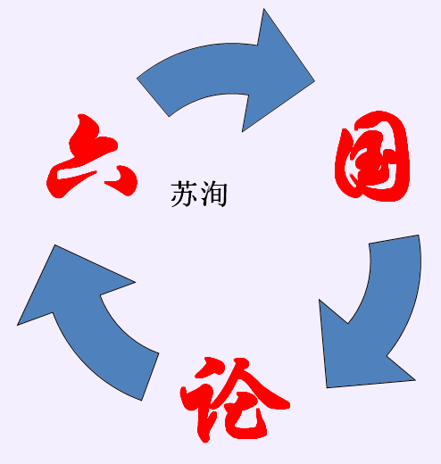
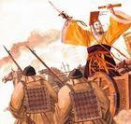

Slide 2

新课导入
当年苏老泉，
年已二十七。
方知需用功，
发奋读书籍。
并同儿与女，
思究圣人语。
寒窗多少年，
青丝根根白。
父子同进京，
三人皆中举。
皇城咸震惊，
争诵苏洵名。
读书从不晚，
辛勤为第一。

Slide 3
苏老泉，二十七，始发愤，读书籍。彼既老，犹悔迟。尔小生，宜早思。若梁灏，八十二，对大廷，魁多士。
彼既成，众称异。尔小生，宜立志。莹八岁，能咏诗。泌七岁，能赋棋 。彼颖悟，人称奇。尔幼学，当效之。
蔡文姬，能辨琴。谢道韫，能咏吟。彼女子，且聪敏。尔男子，当自警。唐刘晏，方七岁，举神童，作正字。
彼虽幼，身己仕。有为者，亦若是。犬守夜，鸡司晨。苟不学，曷为人。蚕吐丝，蜂酿蜜。人不学，不如物。

Slide 4
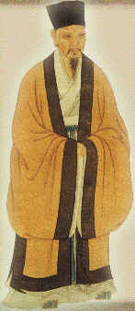
作者简介
苏洵，字明允，号老泉，四川眉山人，北宋著名散文家，据说27岁才发愤读书,经过十多年的闭门苦读，学业大进。宋仁宗嘉右元年(1056)带领儿子苏轼、苏辙到京城，以所著文章22篇:《几策》2篇,《权书》10篇,《衡论》10篇，谒见翰林学士欧阳修。欧阳修很赏识这些文章，认为可以与贾谊、刘向相媲美，于是向朝廷推荐。一时公卿士大夫争相传诵，文名因而大振。

Slide 5
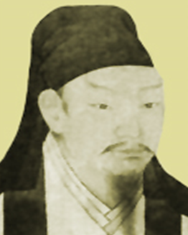
苏洵精于古文写作，尤长于策论，主张“言必中当世之过”。为文见解精辟，论点鲜明，论据有力，语言锋利，明快酣畅，雄奇遒劲，很有战国纵横家的风度。后人因其子苏轼、苏辙都以文学闻名，故称他为“老苏” ，
将他三人合称“三苏”，均列入“唐宋八大家”。著有《嘉祐集》，本文选自《嘉祐集·权书》。《权书》都是评论政治和历史的，本文是其中的第8篇。

Slide 6
论：是散文的一种，以论证为主，其特点是善于说理。“六国论”在这里是一个省略式短语，实际应是“六国破灭之论”。文章旨在分析六国失败的原因，借古讽今。

Slide 7
六国形势
（1）、韩魏楚以地赂秦大事年表
前290年 韩割武遂予秦。前280 年楚割汉北及上庸予秦 。
前275年魏割温予秦 。 前273年 魏割南阳予秦。
（2）、秦灭六国时间表
前230年灭韩 前225年灭魏 前223年灭楚 前222年灭赵、灭燕 前221年灭齐
（3 )、六国抗秦大事年表
前269年赵将赵奢击秦，大破之。前257年魏信陵君救赵秦兵解去。前247年信陵君率五国兵败秦军河外。前233年秦攻赤丽、宜安，被赵将李牧击退。前232年秦攻番吾，又被李牧击退。

Slide 8
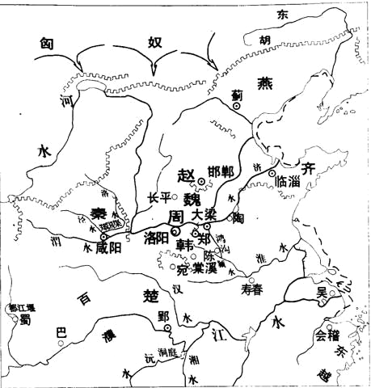
六国地图

Slide 9
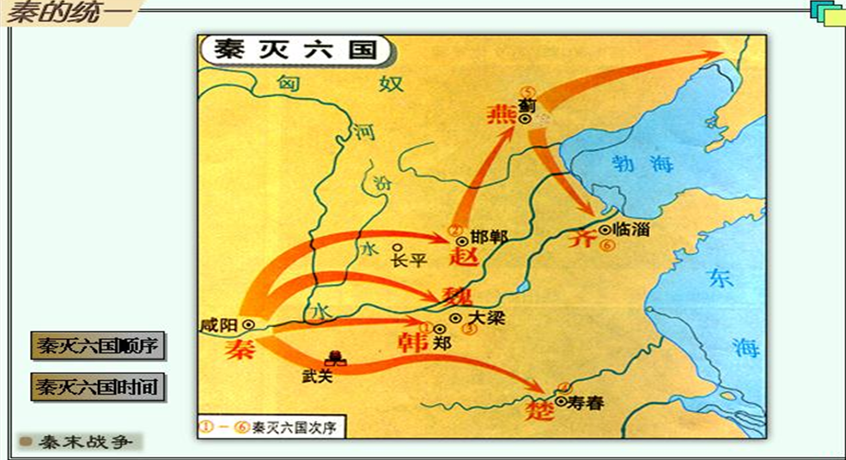

Slide 10
时代背景
北宋建国后，鉴于唐末藩镇割据和五代军人乱政，实行中央专制集权制度，将军权完全收归中央，造成了军事上的衰势。北宋建国往后一百年间，与契丹、西夏作战60余次，败多胜少，到苏洵所处的时代，北宋每年要向契丹纳银20万两，绢30万匹；向西夏纳银10万两，绢10万匹，茶3万斤。这样“陪邻”的结果，助长了契丹、西夏的气焰，加重了人民负担，极大地损伤了国力，带来了无穷的祸患。苏洵正是针对这样的现实撰写《六国论》的。

Slide 11
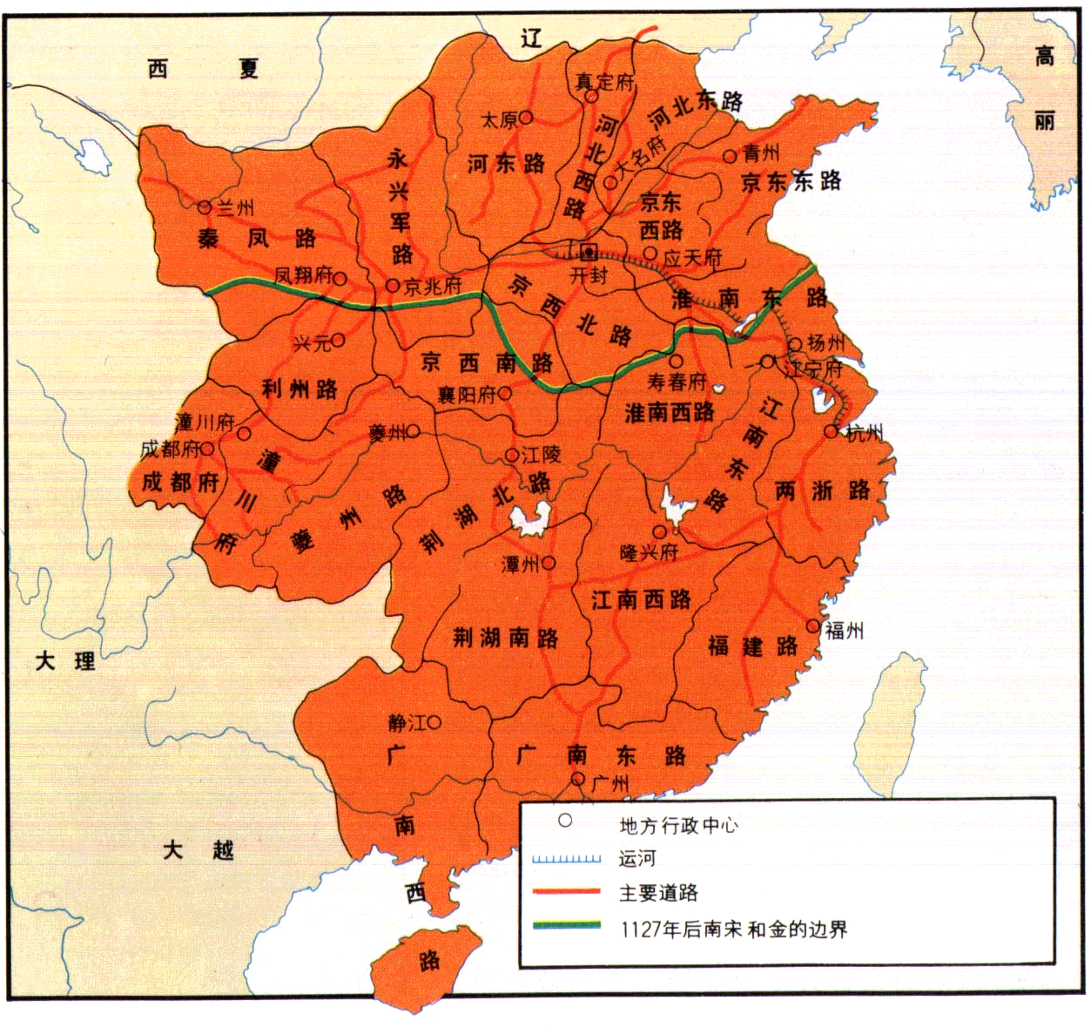
北宋地图

Slide 12
正音正字
赂lù秦 六国互丧sàng
率shuài赂秦耶yé 小则获邑yì
思厥jué先祖父 暴pù霜露
无厌 yàn 草芥jiè 下咽 yàn 与yǔ嬴而不助五国也
洎jì牧以谗诛 革灭殆dài尽
当tǎng与秦相较 或未易量liáng 悲夫 fú 为wèi秦人积威之所劫
日削xuē月割 苟gǒu以天下之大

Slide 13
整体感知
本文的中心论点是什么？
中心论点：六国破灭，非兵不利，战不 善，弊在赂秦。
论证的角度是什么？
角度：贿赂的国家和不贿赂的国家
赂 秦 而 力 亏
弊在赂秦
故曰弊在赂秦也
不赂者以赂者丧

Slide 14
文章结构层次
文章第一段四句的关系怎样？
(1)赂秦而力亏
六国破灭，
弊在赂秦
(2)不赂者以赂者丧
总
分

Slide 15
第二段运用了什么论证方法？本段最好可分几层？论证的是什么？
小邑
大城
得百倍
失百倍
数量上
赂秦力亏，破灭之道
大欲
大患
对 比
得难
献易
有限
无厌
程度上
奉繁
侵急
不尽
不灭
道理上

Slide 16
第二段板书
比较因割地贿赂造成的双方的土地变化（对比）
情形（祖先和子孙对比）
六国破灭
之原因
诸侯赂秦
结果（“有限”与“无餍”对比）
割地赂秦的危害（引用、比喻）

Slide 17
第三段：齐、燕、赵灭亡的原因是什么？
齐
与嬴不助五国
不赂者
燕
以荆卿为计
不能独完
赵
洎牧以谗诛

Slide 18
第三段板书
齐亡：与嬴而不助五国也
不赂者灭亡的原因
燕亡：以荆卿为计。
赵亡：牧以谗诛，用武而不终。
灭亡的根本原因：处秦革灭殆尽之际，智力孤危。燕、赵灭亡“诚不得已”。

Slide 19
1、第三段中那一句能概括齐国灭亡的原因？
“与赢而不助五国”
2、试比较燕赵两国的相同点和不同地点？
始有远虑，能守其土，义不赂秦。（形势环境）
相同点
处秦革灭殆尽之际。（军事策略 ）
以荆卿为计
不同点
——对抗秦国的方式不同
牧以谗诛，
用武而不终。

Slide 20
3、请找出第一段中与本段意思吻合的一句话？
“不赂者以赂者丧，盖失强援，不能独完。”
4、本段最后一句话在全文中有什么作用？
用“向使”引起假设，总结六国情况，使论证更加深入全面， 中心论点更加鲜明有力，同时又为下文进一步假设作铺垫，从反面将论证推进一层。

Slide 21
1、第四段是怎样展开论述的？
第四自然段是一个承上启下的过渡段，由评论六国灭亡，总结历史教训，过渡到规劝北宋统治者放弃屈辱求和的方针，把问题的分析由表层过渡到里层。
“呜呼……以趋于亡”是承上，继续证明“弊在赂秦”的论点,并且为六国设图存之道：一是用谋臣，“以赂秦之地封天下之谋臣”；二是礼贤下士，“以事秦之心礼天下之奇才”三是六国联合，“并力西向”。用的是假设论证。具体的说，

Slide 22
假如六国不赂秦而自强，而对秦齐心协力作战，那么，他们就不至于灭亡。现在六国害怕秦国而赂秦，因此，他们终于灭亡。段中连用“悲夫”、“呜呼”两个感叹词，表达惋惜之情，突出表明六国灭亡教训沉重。“为国者无使为积威之所劫哉”，表达了这样的意图：“为国者”有两层含义，明指六国的统治者，暗指北宋的统治者，一语双关。由这句启下引出第五段，就很自然了。

Slide 23
第四段板书设计
总结历史教训：
无使为积威之所劫哉
（要敢于对敌斗争）

Slide 24
第四段在结构上的作用是什么？
第五段得出了什么结论？
第四段------
承上启下
第五段------
引古（六国破亡）
------讽今（在六国下）
结论：
勿从六国破亡之故事

Slide 25
赂 秦 力 亏
（总分）
数量上
（过渡）
为国者无使为积威之所劫哉
程度上
弊 在 赂 秦
（第二段）
（总 分）
道理上
（第四段）
（借古）
（第一段）
（并 列）
（递 进）
（分总）
不赂者以赂者丧
齐亡之事实
毋从六国破亡之故事
（总分）
燕亡之教训
（第三段）
（第五段）（讽今）
赵亡之悲剧

Slide 26
延伸拓展
阅读苏洵的《六国论》，试从文体、立论的侧重点、论点和作者的写作目的四方面和贾谊的《过秦论》作一比较。
苏洵的《六国论》是一篇政论文，从六国破亡的教训立意，提出“六国破灭，弊在赂秦”的论点，借古讽今：警告北宋王朝不要重蹈六国灭亡的覆辙。
贾谊的《过秦论》是一篇政论文，从秦亡的教训“过秦”的角度立意，提出“仁义不施而攻守之势异也”的观点，借古规汉：建议汉文帝对人民实行宽松的政策。

Slide 27
为什么有人将《六国论》比作《过秦论》的姊妹篇？
“过秦”
（仁义不施）
“规汉”
（攻守之势异）
《过秦论》
“论古”
（魏、楚、韩、 齐、燕、赵---秦）
“讽今”
（宋---西夏、契丹）
《六国论》

Slide 28
课堂训练
解释古今异义词
⑴其实百倍（那实际情况/实际上）
⑵思厥先祖父（祖辈和父辈/指父亲的父亲）
⑶始速祸焉（招致/指速度快）
⑷可谓智力孤危（智谋和力量/一个词，指人认识、理解客观事物并运用知识、经验等解决问题的能力）
⑸而从六国破灭之故事（前例、旧事/今指真实的或虚构的有人物有情节的事情）

Slide 29
解释词类活用词
⑴不能独完（“完”，形容词用作动词，保全。）
⑵故不战而……判矣（“战”，名词作动词，作战，打仗）
⑶以地事秦（“事”，用作动词，侍奉）
⑷义不赂秦（“义”，用作动词，坚持正义。）
⑸始速祸焉（“速”，形容 词作动词，招致。）

Slide 30
(6)李牧连却之（“却”，使动用法，使……退却）
(7) 其用武而不终也（“终”，形容 词作动词，坚持到底）
(8) 礼天下之奇才（“礼”，名词作动词，礼遇，礼待。）
(9)日割月削（“日”“月”，名词作状语。）

Slide 31
解释下列多义词
诸侯之所亡，与战败所亡者（丧失，丢失，动词）
是故燕虽小国而后亡（灭亡，动词。）
以荆卿为计（作为，动词）
邯郸为郡（成为，动词）
而为秦人积威之所劫哉（被，介词）
为国者无使为------（治理，动词）
六国破灭（灭亡，动词）

Slide 32
薪不尽，火不灭（熄灭，动词）
向使三国各爱其地（如果，连词）
并力西向（朝着，动词）
而秦兵又至矣（名词，军队）
斯用兵之效也（名词，军事、战争）
以地事秦，犹抱薪救火（动词，好象）
良将犹在（副词，还）

Slide 33
或曰……（有人，有的人，无定代词）
或未易量（也许，或许，连词）
以地事秦（事奉，动词）
而从六国破亡之故事(事情，名词)
燕赵之君，始有远略(起初，副词)
始速祸焉(才，副词)

Slide 34
终继五国迁灭（终于，副词）
惜其用武而不终也（用到底，坚持到底，动词）
故曰“弊在赂秦也”（所以，因此，连词）
从六国破亡之故事（旧，形容词）
强弱胜负已判矣（胜利，名词）
而犹有可以不赂而胜之之势（战胜，动词）

Slide 35
较秦之所得（得到，获得，动词）
此言得之（适宜，得当，形容词）
诚不得已（能，能够，动词）
暴秦之欲无厌（想要，追求，动词）
则秦之所大欲（欲望，名词）
暴霜露（暴露，显露，动词）
暴秦之欲无厌（凶暴，凶恶残酷的，形容词）

Slide 36
指出下列句子的句式特点
（1）六国破灭，非兵不利，战不善（判断句）
（2）赂秦而力亏，破灭之道也（判断句）
（3）有如此之势，而为秦人积威之所劫（被动句）
（4）洎牧以谗诛（被动句）
（5）举以予人（省略句，省略宾语）
（6）至丹以荆卿为计（省略句，省略动宾词组）
（7）赵尝五战于秦（介词结构后置）

Slide 37
下列各句没有通假字的一句是（Ｄ）
Ａ暴霜露（“暴”同“曝”。读pù，晒，引申为“暴露”，意为“冒着”）
Ｂ暴秦之欲无厌（“厌”同“餍”。读yàn，满足。）
Ｃ为国者无使为积威所劫哉（“无”通“毋”，读 ｗù 不，不要）
Ｄ与嬴而不助五国也

Slide 38
指出下列句子中词类活用情况
Ａ日割月削
“日”“月”，名词作状语
Ｂ以地事秦
名词“事”带宾语“秦”，用作动词：侍奉
Ｃ义不赂秦
“义”，用作动词：坚持正义
Ｄ不能独完
完，形容词用作动词：保全。
Ｅ李牧连却之
却，动词使动用法，使------退却；击退。

